Slide 1



หน่วย
การเรียนรู้ที่ 1
หลักศิลปะการขาย

Slide 2




สาระการเรียนรู้
1. ความรู้ทั่วไปเกี่ยวกับอาชีพนักขาย
2. ปัจจัยสู่ความสำเร็จในการขาย
3. ความรู้เกี่ยวกับศิลปะการขาย
4. ศิลปะการพูดของพนักงานขาย
5. ลักษณะของพนักงานขายที่ขาดศิลปะในการพูด

Slide 3

1. ความรู้ทั่วไปเกี่ยวกับอาชีพนักขาย
อาชีพนักขายเป็นหนึ่งในอาชีพที่สําคัญในการหมุนเวียนของเงินในระบบเศรษฐกิจการขายจึงนับว่าเป็นหัวใจสําคัญในการประกอบอาชีพหรือธุรกิจอาจจะกล่าวได้ว่าไม่มีการประกอบอาชีพใดที่ไม่ต้องทําการขาย เพราะการขายจะนํามาซึ่งผลกําไรของธุรกิจในปัจจุบันอาชีพนักขายมีความท้าทายมากยิ่งขึ้นด้วยความก้าวหน้าทางเทคโนโลยีที่เข้ามามีบทบาทมากขึ้นส่งผลต่อการเปลี่ยนแปลง
พฤติกรรมของลูกค้าอาชีพนักขายจึงต้องมีการปรับตัวและเปลี่ยน
แปลงให้ทันสมัยมากยิ่งขึ้นและนั่นก็เป็นการเพิ่มโอกาสในการ
ขายของนักขายมากยิ่งขึ้นไปด้วย

Slide 4

เพื่อให้นักขายสามารถทํางานได้อย่างมีประสิทธิภาพและปิดการขายได้รวดเร็วมีการใช้
ประโยชน์จากเทคโนโลยีต่างๆ รวมทั้ง Digital Platform เข้ามาช่วยในการทํางานมากยิ่งขึ้น
ดังนี้
1. การเก็บข้อมูลของลูกค้า
2. การนำเสนอสินค้าและบริการ
3. การติดตามการทำงานของทีมขาย
4. การทำเอกสารสามารถสร้างได้ง่าย

Slide 5



1. ความสำคัญของอาชีพ
การขายถือเป็นสิ่งที่สําคัญของกิจการ เมื่อกิจการสามารถขายสินค้าได้ทําให้กิจการได้รับเงินลงทุนกลับคืนมาพร้อมผลกําไรอีกส่วนหนึ่งซึ่งทําให้กิจการอยู่รอดและดําเนินต่อไปได้

Slide 6

2 ผู้ประกอบอาชีพ
1. สามารถสร้างรายได้ให้กับตนเอง
2. เป็นอาชีพที่มีความอิสระ
3. เป็นงานทีท้าทายความสามารถ
4. เป็นงานที่ต้องอาศัยความรู้รอบตัว
5. เป็นงานที่ต้องอาศัยความรู้รอบตัว
6. เป็นงานที่เปิดโอกาสให้เป็นมิตรกับบุคคลทั่วไป
7. เป็นงานที่มีโอกาสก้าวหน้า

Slide 7


2. ปัจจัยสู่ความสำเร็จในการขาย
การประกอบอาชีพพนักงานขายให้ประสบความสำเร็จ มีปัจจัยดังนี้
1. ปรับตัวเองให้ทันกับการเปลี่ยนแปลงของโลก
2. พัฒนาตนเองอยู่เสมอ
3. มุ่งมั่นสู่ความสำเร็จ
4. มองโลกตามความจริงอย่างคนรับผิดชอบ
5. สร้างพันธมิตร
6. มีระบบการจัดการที่ดี
7. มีความสามารถในการโน้มน้าวใจ
8. มีความสามารถในการสื่อสาร
9. มีทัศนคติเชิงบวก
10. มีบุคลิกภาพที่ดี

Slide 8

3. ความรู้เกี่ยวกับศิลปะการขาย
ศิลปะการขาย หมายถึง ทักษะการแสดงออกของพนักงานขายที่มีอิทธิพลต่อ
ผู้ซื้อ ชักชวน จูงใจให้ผู้ซื้อเห็นชอบกับตน และตัดสินใจซื้อสินค้าหรือรับบริการของตน พนักงานขายจะต้องบอกกล่าวข่าวสารที่เป็นประโยชน์ ชี้จุดเด่นของสินค้าและสรรพคุณของสินค้าที่จะช่วยลูกค้าแก้ปัญหาได้อย่างเหมาะสมจนเกิดความพึงพอใจ

Slide 9
1 การสร้างคุณสมบัติของการเป็นพนักงานที่ดี
คุณสมบัติของพนักงานขายที่ดี ประกอบด้วย
1. มีทัศนคติที่ดีต่ออาชีพขาย
4. มีจุดมุ่งหมายในการทำงาน
2. มีความรู้
5. สำรวจและปรับปรุงตนเองอยู่เสมอ
3. มีความสม่ำเสมอในการทำงาน
6. มีคุณภาพในงาน

Slide 10
2 การสร้างความประทับใจของพนักงานขาย
การสร้างความประทับใจของพนักงานขายสามารถปฏิบัติได้ดังนี้
1. มีบุคลิกภาพที่ดี
5. มีบริการที่ดี
2. มีความเป็นกันเอง
6. การสร้างฐานลูกค้า
3. มีความเป็นมิตร
7. มีการวางอนาคตที่ดี
4. มีความรับผิดชอบ
8. มีวิสัยทัศน์ในงาน

Slide 11

4. ศิลปะการพูดของพนักงานขาย
การขายที่จะประสบความสําเร็จได้นั้น พนักงานขายจะต้องมีศิลปะในการพูดให้ลูกค้าเกิดความเข้าใจคล้อยตาม และเกิดความเชื่อมั่นจึงตัดสินใจซื้อ พนักงานขายควรมีการพัฒนาตนเองเกี่ยวกับการพูด ดังนี้

Slide 12
1. เตรียมตัวให้พร้อม
5. มีศิลปะการแสดง
2. สร้างความมั่นใจในตัวเอง
6. สบสายตาผู้ฟัง
3. แต่งกายให้สะอาด
7. ใช้น้ำเสียงเป็นธรรมชาติ
4. มีความกระตือรือร้น
8. ยกย่องผู้ฟัง
9. ใช้ภาษาผู้ฟัง

Slide 13
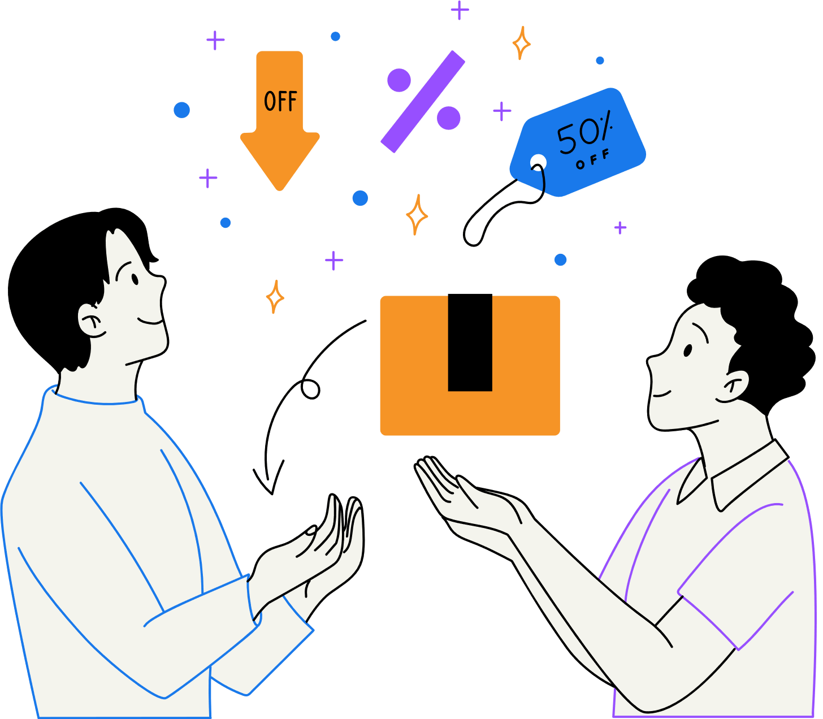




5. ลักษณะของพนักงานขายที่ขาดศิลปะในการพูด
1. พูดมาก พูดนาน ซ้ำซาก จนทำให้ลูกค้าเกิดความเบื่อหน่าย
3. ใช้คำพูดไม่เหมาะสม
2. พูดน้อยเกินไปจนลูกค้าไม่เข้าใจ ขาดความมั่นใจในตัวเอง ไม่สบตาลูกค้า การพูดขาดความกระตือรือร้น และความน่าสนใจ
4. ไม่ฟังลูกค้า พูดโอ้อวด
5. พูดเรื่องที่ลูกค้าไม่อยากฟัง เหลวไหล ไร้สาระ

